Slide 1
Понятие общества, Общественные отношения. Связи между подсистемами и элементами общества. Общественные потребности и социальные институты.

Slide 2
«Общество» или «Социум»?

Slide 3
Общество - этимология В этимологическом словаре Крылова Г. А
Заимствование из старославянского, где было образовано как калька с греческого koinonia — «общность» от koinos — «общий».
Древнерусское — обчество (от обчий). В русских литературных памятниках слово «общество» встречается с конца XI в., однако возникло оно значительно раньше.
Является производным от прилагательного «общий», которое употреблялось (и сейчас употребляется в некоторых диалектах) с буквой «ч».
Последнее, в свою очередь, образовано от глагола «общаться» (разговаривать, обмениваться словами и мыслями), в котором сохранилась общеславянская основа obьtjь со значением «распространенный».
Родственным является: Чешское — obecenstvo (публика).
Производные: общественный, общность.

Slide 4
Общество - определение
Общество в узком смысле – это:
- группа людей, объединенных общими интересами и целями (общество собаководов, общество спасения на водах, общество охраны природы);
- группа людей, объединенных общностью происхождения, социальным положением и т.д.; в этом смысле понятие «общество» тождественно какой-либо социальной группе (дворянское общество, крестьянское общество);
- исторический этап в развитии человечества (рабовладельческое общество, средневековое общество, капиталистическое общество);
- отдельное конкретное общество, регион, государство (российское общество, китайское общество).

Slide 5
Общество – это: Общество в широком смысле представляет собой все человечество в целом в его прошлом, настоящем и будущем, включая все то, что было им создано. Классическое определение понятия «общество»:
обособившаяся от природы, но тесно с ней связанная часть материально мира, включающая в себя совокупность всех способов взаимодействия и форм объединения людей, в которых выражается их всесторонняя зависимость друг от друга.

Slide 6
Социум (от лат. socio – соединение, объединение, совместный труд)
Социум - это термин, который используется для описания социальных отношений и структур в обществе. Социум охватывает взаимодействие между индивидуальными и социальными группами, а также социальные институты и нормы, которые регулируют это взаимодействие. Социум нацелен на изучение социальных структур, социальной организации и социального движения в обществе
Общество определяется как группа людей, которые живут и работают вместе и имеют общие культурные, социальные, экономические и политические аспекты. Общество может быть как местным, так и глобальным и охватывает различные социальные группы, как рабочие, капиталисты, женщины, меньшинства и т.д.
Таким образом, можно сказать, что общество является широким понятием, которое охватывает группу людей и их общую культуру, социальные, экономические и политические структуры. Социум же фокусируется на изучении социальных отношений, структур и норм, которые представляют общество.

Slide 7
Функции общества:
- производство необходимых людям материальных благ и услуг;
- распределение продуктов труда;
- регламентация и управление совместной деятельностью людей;
- воспроизводство и социализация человека;
- духовное производство и удовлетворение духовных запросов людей.

Slide 8
Общественные отношения:
Поскольку общество неизбежно предполагает организацию совместной деятельности людей, то его также можно понимать как совокупность разнообразных общественных отношений.
Общественные отношения – это многообразные формы взаимодействия людей, а также связи, которые возникают между социальными элементами, общественными институтами и внутри них в процессе экономической, социальной, политической и культурной деятельности.

Slide 9
На уровне социальных общностей выделяют национальные, классовые, групповые и семейные общественные отношения. Особым видом общественных отношений будут межличностные отношения, которые проявляются на уровне взаимодействия между людьми в группе.
В этой связи общественные отношения возникают:
- как отношения человека с обществом и общества с человеком;
- между индивидами как представителями общества;
- между элементами, компонентами, подсистемами внутри общества;
- между различными обществами;
- между индивидами как представителями различных социальных групп, общностей и организаций, а также между индивидами с каждой и внутри каждой из них.

Slide 10
Модели общества
Модель – это абстрактное представление отношений между социальными феноменами (явлениями общественной жизни = элементы социальной реальности).
Модели социальных процессов не обязательно точно представляют реальный социальный мир, однако они упрощают и облегчают понимание его основных механизмов.

Slide 11
Органическая парадигма (О. Конт, Г. Спенсер, Э. Дюркгейм)
Суть:
Рационалистическое допущение подобия природных и социальных процессов.
Признание возможности и необходимости экстраполяции методов познания природных явлений на социальное познание.
Эвристика:
Создание модели общества как социального организма =>
указывает на естественность складывания общества в ходе эволюции природы.
организм обязательно предполагает целостность в функционировании и развитии.
Целостность организма обеспечивается разделением функций между органами и их взаимодействием в структуре.
Критика:
Социальные процессы отличаются от физических: они не конечны, не применимы термины важные части организма и не важные, термины болезни и т.д.

Slide 12
Парадигма социального конфликта (К.Маркс
Суть:
конфликт - это режим развития социальной системы, движущейся от одного конфликта к другому и обретающей на данном пути новое качество.
Конфликт - как одна из форм социального взаимодействия, как процесс, который при определенных условиях может иметь для «социального организма» не только деструктивные, но и конструктивные последствия.
Определение
Социальный конфликт (по Козеру) — столкновение между коллективными акторами по поводу ценностей, статусов, власти или редких ресурсов, в котором цели каждой из сторон состоят в том, чтобы нейтрализовать, ослабить или устранить своих соперников.
Основное внимание теории направлено на выявление причин, при которых конфликт сохраняет или восстанавливает интеграцию системы и ее приспособляемость к изменяющимся условиям.

Slide 13
Исторический материализм (К.Маркс, Ф.Энгельс)
Суть:
Принцип историзма - рассмотрение социальной системы как этапа, стадии развития общественных отношений, характеризующегося определенным историческим качеством.
Принцип диалектики – изучение социальных процессов единстве и борьбе противоречий;
Принцип материализма, согласно которому общественное бытие определяет общественное сознание, а определяющим фактором развития общественных отношений выступают экономические, производственные отношения, объективно складывающиеся и изменяющиеся под влиянием совершенствования производительных сил общества.
Принцип системности, полагающий взаимозависимость и взаимодействие всех видов общественных отношений между собой, которые обусловливают их функционирование и развитие в качестве социальной системы.
Эвристика:
Создание модели общества через историю изменения общественно-экономических формаций, социальный прогноз развития капиталистической системы общественных отношений.
Критика:
Не чувствительна к исследованию отдельных социальных сфер.

Slide 14
Парадигма структурно-функционального анализа (Т.Парсонс)
Суть:
Общество - это социальная система, имеющая свою структуру и механизмы взаимодействия структурных элементов, каждый из которых выполняет собственную функцию.
Идея «социального порядка», то есть имманентное стремление любой системы поддержать собственное равновесие, согласовать между собой различные её элементы, добиться согласия между ними.
Эвристика:
1. Социальная система как взаимодействие различных структур, представляющих собой в свою очередь взаимодействие различных элементов.
2. Описание механизма функционирования социальной системы как взаимодействия индивидов, включенных в систему посредством процесса ролевой социализации.
Критика:
Переоценка нормативного элемента в общественной жизни.
Преуменьшение значения в ней противоречий и конфликтов.
Подчёркивание общественного согласия, гармонической природы социальных систем, что в условиях капитализма оборачивается проповедью классового сотрудничества и мира.
Неспособность объяснить социальные изменения.

Slide 15
Парадигма социального бихевиоризма (М.Вебер)
Суть:
Попьтка интерпретации и понимания социального действия для того, чтобы найти причинное объяснение его направлению и последствиям.
Предметом социологии является социальное действие, методом выступает интерпретация его мотивов, задачей социологии - найти их объяснения.
Эвристика:
стремится понять социальные процессы и действия, основываясь на субъективных переживаниях и смыслах, которые люди придают своим действиям
Критика:
1. Субъективность и недостаток объективности.
2. Понимающая социология, хотя и стремится к глубокому пониманию субъективных переживаний, может быть ограничена в своей способности исследовать более широкие социальные и структурные факторы.

Slide 16
Парадигма социального конструирования реальности (П.Бергер и Т.Лукман)
Суть:
- Механизм социального взаимодействия - это система актуальных и спонтанных межличностных отношений.
- Интерпретация взаимодействия как конструирования общества его акторами (деятелями), исполняющими определенные социальные роли, требования которых восприняты в процессе социализации в обществе и группе.
В процессе актуального взаимодействия социальные акторы, играя предписанные роли, одновременно импровизируют в ответ на условия складывающейся в процессе взаимодействия ситуации.
Эвристика:
Социальном взаимодействии осуществляется сращивание социальной преемственности и развития.
2. Объясняет трансформацию социальных фактов.
3. Мир создается в процессе коллективных интеракций
Критика:
Невозможность познать объективную реальность (истину), так всё – комплекс субъективных историй.

Slide 17
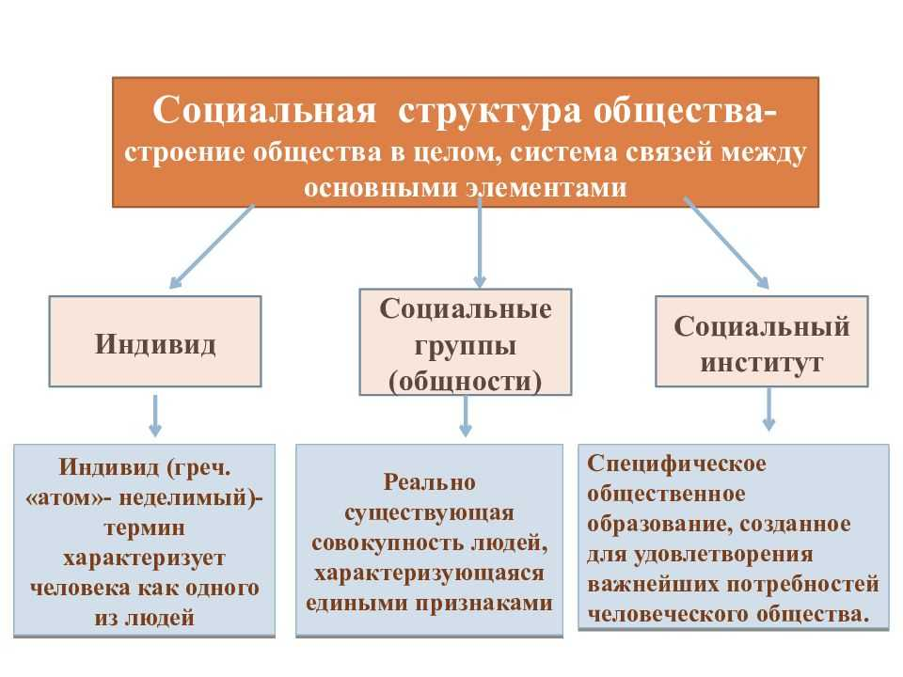

Slide 18
Социальный институт: структурный элемент общества, поддерживают порядок в обществе.
Социальные институты – это устоявшиеся и организованные образцы поведения, нормы и ценности, которые регулируют и организуют жизнь людей в обществе.
Общественные институты представляют собой исторически сложившиеся, устойчивые типы и формы совместной деятельности людей, при помощи которых организуется социальная жизнь, обеспечивается стабильность общества. Социальные институты, являющиеся составными элементами сфер жизни общества, одновременно можно рассматривать и как самостоятельные части общественного организма.
В то же время фундаментальные институты подразделяются на более мелкие. Например, такой общественный институт как государство содержит в себе институты президентства, парламентаризма, местного самоуправления и др.

Slide 19
Социальные институты играют важную роль в понимании и анализе общества
Могут быть формальными или неформальными:
Формальные институты – это официально установленные правила и нормы, такие как правительство, судебная система, образовательные учреждения и религиозные организации.
Неформальные институты – это неофициальные общественные нормы и ценности, которые могут варьироваться в разных культурах и сообществ

Slide 20
Свойства социальных институтов:
Стабильность
Нормативность
Регулятивность
Репродуктивность.
Они предоставляют людям определенные роли, ожидания и правила поведения, которые помогают им ориентироваться в обществе и взаимодействовать с другими людьми.

Slide 21
Значение социальных институтов в обществе
Установленные нормы, правила и ожидания, которые регулируют поведение людей и обеспечивают социальный порядок.
Обеспечение стабильности и предсказуемости в обществе. Они создают определенные рамки и ограничения, которые помогают людям понять, что считается приемлемым и неприемлемым поведением.
Социализация. Они передают ценности, нормы и знания от одного поколения к другому. Кроме того, социальные институты обеспечивают регуляцию и контроль в обществе.
Репродукция общества. Они обеспечивают продолжение и размножение общественных норм, ценностей и институтов через поколения.

Slide 22
Свойства социальных институтов
Нормативность
Социальные институты устанавливают нормы и правила поведения, которые регулируют взаимодействие людей в обществе. Они определяют, что считается приемлемым и неприемлемым, что является правильным и неправильным. Нормы и правила социальных институтов формируют основу для социального контроля и поддержания порядка в обществе.
Устойчивость
Социальные институты обладают устойчивостью и долговечностью. Они существуют и функционируют в обществе на протяжении длительного времени. Институты могут изменяться и приспосабливаться к новым условиям, но их основные принципы и ценности остаются стабильными.
Иерархичность
Социальные институты часто имеют иерархическую структуру. Они включают в себя различные уровни и подразделения, которые выполняют определенные функции и обладают определенной властью.
Легитимность
Социальные институты обладают легитимностью, то есть признанием и поддержкой со стороны общества. Люди признают и принимают институты как необходимые и полезные для общества.
Функциональность
Социальные институты выполняют определенные функции в обществе. Они обеспечивают управление, регулирование, защиту прав и свобод граждан, обеспечивают социальную справедливость и развитие общества. Каждый институт имеет свои специфические функции, которые направлены на достижение определенных целей и задач.

Slide 23
Таблица социальных институтов
Институт | Определение | Примеры | Свойства | Влияние на поведение
Семья | Группа людей, связанных браком или кровными узами, которая обеспечивает воспроизводство и социализацию новых поколений | Родители и дети, бабушки и дедушки | Биологическая основа, родственные связи, роли и обязанности | Формирует основы морали, норм и ценностей, влияет на развитие личности
Образование | Система формального обучения и передачи знаний, навыков и ценностей от одного поколения к другому | Школы, университеты, колледжи | Учебные программы, учителя, структура и организация | Формирует культурные и профессиональные навыки, определяет возможности для будущей карьеры
Религия | Система верований, обрядов и ценностей, связанных с верой в сверхъестественное и связанных с ними практик | Христианство, ислам, буддизм | Священные тексты, ритуалы, духовные лидеры | Определяет моральные и этические нормы, влияет на поведение и мировоззрение
Экономика | Система производства, распределения и потребления товаров и услуг в обществе | Компании, банки, рынки | Рыночные отношения, предпринимательство, деньги | Определяет доступ к ресурсам, влияет на уровень жизни и социальное положение

Slide 24
Группы общественных институтов:
- институты экономики, которые обеспечивают жизнедеятельность общества путем производства, распределения и обмена благ и услуг. Экономическими институтами являются такие институты, как рынок, деньги, собственность и т.д.;
- политические институты организуют и упорядочивают общественную жизнь, к ним относятся институты государства, разделения властей, выборов и проч.;
- социальные институты обеспечивают воспроизводство членов общества и их социализацию, к ним относятся институты брака, семьи, отцовства, материнства и т.д.;
- институтами духовной сферы общества будут наука, религия, образование, общественное мнение и т.д.

Slide 25
Социальные общности
Социальная общность – это эмпирически (опытным путём) фиксируемая совокупность индивидов, отличающаяся относительной целостностью и выступающая субъектом социального действия.
Виды связи между участниками социальной общности:
осознанная (молодёжь, студенты);
неосознанная (пассажиры в транспорте, покупатели в магазине, зрители в зале).
Виды социальных общностей.
По количественному составу: от нескольких человек (друзья) до масс (массовое движение антиглобалистов).
По продолжительности существования: от кратковременных (зрелищное мероприятие) до существующих тысячелетиями этносов.
По характеру связей между индивидами: от сплочённых коллективов (работники фирмы) до аморфных образований, то есть лишённых чёткости образования (участники клуба фанатов).
В зависимости от признака, по которому образована общность: демографические, культурные, религиозные и др.

Slide 26
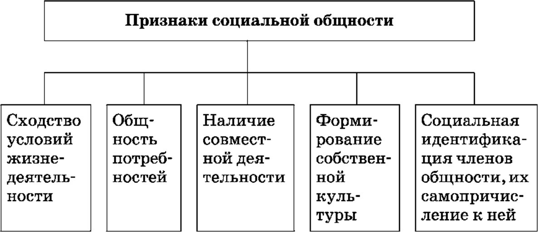

Slide 27
Социальная группа
Социальная группа – это объединение людей, которые связано общественно значимым признаком, осознают свою принадлежность к данной группе, следуют определённым правилам, регулирующим устойчивое взаимодействие участников.
Признаки социальной группы:
наличие общих интересов, целей, видов деятельности;
устойчивое взаимодействие между членами группы;
относительно высокая степень сплочённости;
осознание своей принадлежности к группе;
признание членами данной группы со стороны внешнего окружения.

Slide 28
Малая группа включает в себя, согласно разным точкам зрения, от 8-10 до 30-40 человек (такие группы называют иногда средними), отличается непосредственным личным общением участников, их совместной деятельностью, психологической общностью, воздействием членов друг на друга (школьный класс, семья, друзья, спортивная команда, студенческая группа, производственная бригада).
Характерные особенности малой группы:
малочисленность (от 2 до 25 человек),
пространственная близость членов,
непосредственность и постоянство контактов,
общность интересов, целей и норм поведения,
неформальный контроль за поведением членов.
Большая группа – это совокупность людей, не имеющих между собой постоянных и непосредственных контактов, но объединённых осознанием принадлежности к группе (профессорско-преподавательский состав вуза, работники предприятия, жители города, классы, нации, молодёжь, пенсионеры и т. д.)
Виды больших групп по характеру взаимодействия.
Большая группа может быть организованной (профессиональная группа, общественная или религиозная организация);
и неорганизованной (толпа); участники не имеют общей цели и не взаимодействуют друг с другом (например, учителя. мужчины/женщины, участники шествия «бессмертный полк»).

Slide 29
Формальные группы – это группы, созданные специально, официально, в них имеется определённая организация, основанная на иерархии, предполагающая наличие должностей с соответствующими правами и обязанностями. Формальные отношения между людьми обусловлены их должностным положением, а не личными качествами. Формальные группы чаще всего представляют собой учебные или производственные коллективы.
Неформальные группы основываются на непостоянном взаимодействии участников, не имеют установленной иерархии, предполагают свободный вход и выход (например, зрители кинотеатра, компания сверстников, участники фестиваля).
Неформальные группы – это группы, созданные стихийно, неофициально, в них отсутствуют фиксированные цели и должности, отношений и нормы определяются непосредственно личными качествами людей; нет ясно регулируемых правил членства, вступления и выхода из группы; члены неформальной группы хорошо знают друг друга, часто видятся, встречаются и находятся в отношениях доверия. К неформальным группам относят соседей по общежитию, компании в быту или на работе, объединения по интересам и т. д.

Slide 30
Роль социальных групп в обществе.
обеспечивают связь человека с обществом; человек усваивает ценности благодаря тому, что его жизнь связана с другими людьми — членами тех групп, в которые он входит.
оказывают влияние на личные качества человека, характер, речь, мышление, интересы, человек формирует эти качества, общаясь с родителями, друзьями, родственниками;
в группе рождаются нормы, правила, обычаи, традиции, ритуалы, церемонии, закладывается фундамент социальной жизни.
группа помогает человеку жить и выживать;
группы — своеобразные «двигатели» общественного развития, без их усилий никакие изменения в обществе происходить не могут;
от того, из каких групп состоит общество, какие из них занимают лидирующие позиции, зависит тип общества, его общественно-политическое и государственное устройство.

Slide 31
Идентичность
Идентичность — это тождественность, одинаковость, совпадение чего-нибудь с чем-нибудь.
В социально-гуманитарном знании идентичность — это осознание человеком самого себя через набор устойчивых характеристик, ответ на вопрос «Кто я?».
Индивидуальная идентичность – самосознание, которое выделяет человека из социума.
Социальная идентичность – самосохнание, которое объединяет человека с социумом.

Slide 32
Задание. Тест Куна: а кто вы такой?
1. Придумать 20 ответов на вопрос «Кто я?» за 12 минут.
2. Распределить ответы по степени значимости для себя.
3. Напротив каждого ответа поставить:
«+»: значок «плюс» нужно поставить, если самому человеку данная им же самим характеристика нравится (допустим, смелый, решительный, благородный).
«-»: значок «минус» нужно поставить, если сам человек воспринимает данную свою характеристику как отрицательную (нерешительный, безработный).
«±»: значок «плюс-минус» ставится в случае, если какую-либо характеристику можно рассматривать и как положительную, и как отрицательную (допустим, инженер умный, но зарабатывает мало).
«?»: знак «вопроса» ставится, если человек не знает, как оценить характеристику, которую он сам себе дал (например, женатый человек).

Slide 33
Системный подход
Системность общества предполагает обязательное наличие и взаимосвязь элементов. При этом общество следует понимать как динамичную, открытую, сложноорганизованную, саморазвивающуюся систему.
В связи с этим в обществе принято выделять подсистемы (сферы жизни общества) и элементы (общественные институты).
Жизнедеятельность общества осуществляется в четырех основных сферах (подсистемах): экономической, социальной, политической, духовной.

Slide 34
Сферы жизни общества | Удовлетворяемые потребности | Учреждения (организации)
экономическая | материальные потребности людей. Здесь осуществляется производство, распределение, обмен и потребление материальных благ и услуг | Заводы, фирмы, банки, биржи и т.д.
социальная | потребности людей в контактах, общении и взаимодействии с себе подобными. Основные элементы: этнические общности, страты, классы, социальные группы | Системы здравоохранения, социального обеспечения, коммунальные службы и др.
политическая | потребность в безопасности, правопорядке, законе и организованности. Осуществление общего управления общественными процессами через различные властные структуры | Государство, парламент, правительство, политические партии, общественные организации и др.
духовная (культурная) | потребности в познании, самореализации, нравственном совершенствовании. Элементы: наука, образование, религия, искусство, мораль. | Школы, вузы, театры, музеи, библиотеки, архивы и др. Также сюда относятся философские, политические, религиозные, художественные и прочие воззрения людей, их представления об окружающем мире, традиции, обычаи и т.д.

Slide 35
Читать
Ссылка при цитировании:Миллс Чарльз Райт. Социологическое воображение/ Пер. с англ.О.А. Оберемко под ред. Г.С. Батыгина. М.: Стратегия, 1998.Источник: https://www.isras.ru/publ.html?id=691

